Slide 1

Ведение бизнеса в Новой Зеландии
19 Октября 2019
Татьяна Хрусталёва
TK Accounting Limited

Slide 2
Что такое успех в вашем понимании?
Обеспечить определенный уровень дохода?
Стать самым большим бизнесом в своей отрасли?
Достичь определенной репутации бренда?
Стать лидером по качеству продукта?
Иметь гибкий график, проводить больше времени с семьей?
Иметь возможность путешествовать пока бизнес работает?
Иметь возможность делиться опытом?

Slide 3
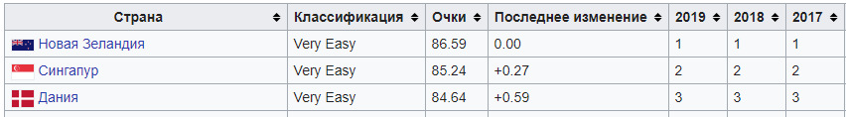
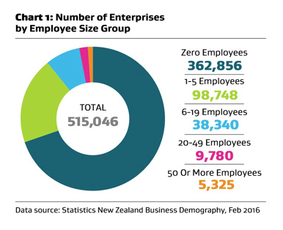
Факты о бизнесе в Новой Зеландии
97% занятость менее 20 человек приносят $65 миллиардов в Валовый Внутренний Продукт (GDP)
78% ценят «work-life balance» не меньше, чем фактор роста
58% предпочитают фокусироваться на улучшении продуктивности и эффективности бизнеса, а не на перспективах роста
1/3 вообще не имеет амбиций роста

Slide 4
Стадия Открытия Бизнеса. Начать с нуля
Вопросы, которые нужно себе задать до начала:
Нравится ли вам этим заниматься?
Готовы ли вы на жертвы финансовые и времени?
Готовы ли вы овладевать новыми навыками?
Решает ли ваша идея какую-то проблему?
Есть ли ниша на рынке для вашей идеи?
Если вы ответили НЕТ хотя бы на один вопрос, то подумайте еще раз стоит ли начинать
Если вы ответили ДА на все вопросы, то следующий этап – это составление бизнес-плана

Slide 5
Стадия Открытия Бизнеса. Бизнес-план
Сбор информации, изучение рынка:
Уникальность продукта - что сделает его конкурентноспособным
Портрет клиента – что они ценят, что им нужно, где их искать, что их беспокоит
Цена – сколько стоит у конкурентов, сколько готовы заплатить за ваш продукт/услугу, есть ли стандартные цены в этой индустрии, если вы хотите брать больше, сможете ли вы обеспечить лучшее качество
Финансы – сколько вы должны заработать чтобы покрыть свои прямые и непрямые затраты. Используйте реалистично достижимые цифры дохода и затрат при планировании чистой прибыли.
Приложение 1. Первый черновик бизнес-плана
Изучение законодательной базы и обязательств:
Лицензии, регистрации, разрешения
Требования по отчётности
Приложение 2. Законодательная база

Slide 6
Стадия Открытия Бизнеса. Ошибки
Выбор формы собственности – спрошу у друзей или на Фейсбуке
Уволюсь с работы, работая на себя, буду зарабатывать больше. Приложение 3. Работа по найму vs Работа на себя
Не вижу смысла нанимать СА, если не СА дешевле. Приложение 4. СА vs не СА
Я сам могу открыть компанию онлайн
Попробую несколько видов деятельности под одной структурой, не считаю нужным открывать несколько структур
Начну как индивидуальный предприниматель, потом открою компанию
Начал бизнес, обращусь к бухгалтеру после окончания финансового года
В первый год мне не нужно платить налоги
Не буду платить за бухгалтерскую программу, буду использовать бесплатную
Не вижу смысла оформлять юридически договор учредителей, мы с партнерами и так договоримся

Slide 7
Стадия Открытия Бизнеса. Залог успеха
Определить, что для вас является успехом, чего вы хотите достичь
Составить бизнес-план
Получить консультацию сертифицированного бухгалтера:
о выборе формы собственности
о правильной регистрации компании, состава учредителей, долей
о правильной регистрации отдельных видов налогов (GST, FBT, RWT, Employer registration)
о выборе подходящей бухгалтерской программы
Оформить юридически:
договор между учредителями (Shareholder Agreement) если форма собственности Компания
договор о партнерстве (Partnership Agreement) если форма собственности Партнершип
Посетить бесплатный семинар IRD по документации и налогообложению
Изучить законодательную базу
Получить консультацию по Health and Safety
Поработать с юристами над составлением Трудовых Соглашений для наемных работников
Пользоваться доступными бесплатными источниками (business.govt.nz, ird.govt.nz, employment.govt.nz, govt.nz, xero.com, mbie.govt.nz).

Slide 8
Существующий Бизнес. Проблемы
Нехватка времени
Нехватка оборотного капитала
Персонал
Ценообразование
Продуктивность
Оптимизация внутренних процессов
Рентабельность проектов
Привлечение новых клиентов
Лояльность клиентов
Эффективность маркетинга
Анализ финансовых показателей
Оптимизация налогообложения

Slide 9
Существующий Бизнес. Успешные лидеры
Личное активное участие в бизнесе, от стратегических вопросов до самых мелких
Изучение и понимание законодательной базы
Своевременные консультации со специалистами в своей области, постоянный контакт
Жажда знаний, посещение семинаров, конференций, инвестирование в личное развитие
Нетворкинг, посещение встреч, митапов в своей индустрии
Волонтерская работа (неприбыльные организации, школы, комитеты, спортивные секции)
Благотворительность (пожертвования денег и своего времени, спонсирование мероприятий)

Slide 10
Существующий Бизнес. Ошибки
Желание списывать на затраты что угодно, и как можно больше, лишь бы не платить налог
Не переживаю за свои решения, у компании ограниченная ответственность
Не считаю нужным платить налог наперед (Provisional tax)
Могу самостоятельно решать вопросы найма и увольнения людей
Могу менять состав учредителей в своей компании как и когда угодно
Могу вынимать деньги из компании в виде Drawings без налоговых последствий
Мои знакомые (ненужное зачеркнуть) не платят FBT/Provisional Tax/GST, списывают личные расходы на бизнес, я тоже буду так делать
Если я буду платить работнику наличкой, то я могу платить намного меньше.
Health & Safety - некогда этим заниматься

Slide 11
Выход из бизнеса
Причины выхода из бизнеса:
Состояние здоровья
Уход на пенсию
Смена приоритетов
Выгодное предложение
Переезд
Успешный бизнес можно продать:
Тенденция роста
История увеличения продаж
Наличие контрактов на обслуживание
Хорошая репутация
Выгодная локация
Прирост капитала не облагается налогом

Slide 12
«Даже путь в тысячу ли начинается с первого шага» Лао-цзы, 604 до н.э.-V век до н.э.
Спасибо за внимание!
Татьяна Хрусталёва
TK Accounting Limited
Моб 021 1023453
tanya@tkaccounting.co.nz

